Slide 1
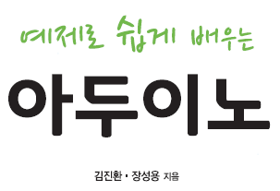

Slide 2
6
아날로그 신호 입력
6.1
6.2
6.3
6.4
6.5
6.6
포텐쇼미터 입력
빛 입력
온도 측정
수위 측정
아날로그 조이스틱
소리 입력

Slide 3
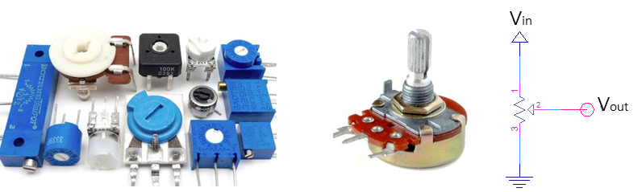
6
아날로그 신호 입력
6.1
포텐쇼미터 입력
포텐쇼미터 (Potentiometer)
회전, 직선 변위를 감지하는 센서
위치에 따라 저항값이 변화함.
ADC를 이용하여 변화된 저항에 전압을 인가하여 전압의 변화를 감지

Slide 4
6
아날로그 신호 입력
6.1
포텐쇼미터 입력
포텐쇼미터 입력 (1/3)
EX 6.1
실습목표
1. 포텐쇼미터를 회전에 따라 LED의 점멸 주기를 조절해 보자.
2. 포텐쇼미터의 값을 아날로그 핀을 통하여 0~1023 범위로 읽는다.
3. 이를 0~100의 범위의 숫자로 변경한다.
4. 변경된 숫자를 참고하여 LED의 듀티비를 조절한다.
5. 현재 포텐쇼미터의 값을 시리얼 통신으로 출력한다.
Hardware
1. 실험에 사용할 포텐쇼미터는 10kΩ 사양의 3개의 핀이 있다. 1, 3번핀에서 측정되는 저항값을 포텐쇼미터의 회전에 따라 2번핀으로 나누게 된다. 즉 1, 3번핀 사이의 저항값을 포텐쇼미터가 회전을 하면 2번핀이 1, 2번핀 사이의 저항과 2, 3번핀 사이의 저항으로 나누게 된다.
2. 이 때 1, 3번핀 양단에 전압차가 발생하면 옴의법칙에 의해서 전압은 저항값의 비율로 나눠지게 된다. 즉 1, 2번핀의 저항값과 2, 3번핀의 저항값의 비가 5:5라면 전압도 5:5로 나눠진다.
3. 포텐쇼미터 1번핀에 GND, 3번핀에 5V를 연결한다.
4. 포텐쇼미터의 2번핀을 아날로그입력 0번핀(A0)에 연결한다.
5. 포텐쇼미터를 회전시키면 1, 2번핀 사이의 저항이 변화한다. 저항의 변화에 따라 전압도 변화 한다. 이 때 전압의 범위는 0~5V이다. 이를 ADC로 읽어 포텐쇼미터의 회전 각도를 알아낼 수 있다.

Slide 5
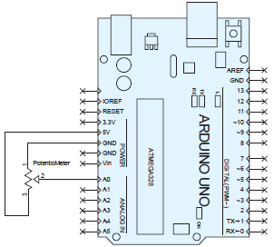
6
아날로그 신호 입력
6.1
포텐쇼미터 입력
포텐쇼미터 입력 (2/3)
EX 6.1
Hardware
Commands
• analogRead(아날로그 핀번호)
아날로그핀에서 아날로그 값을 읽는다. 0~5V사이의 전압을 0~1023사이의 값으로 표현한다.
• map(변수명, 범위1 최소값, 범위1 최대값, 범위2 최소값, 범위2 최대값)
변수명의 변수의 범위1의 범위와 범위2의 범위에 매칭시킨다. 즉 변수가 0~100의 범위를 갖고 이를 50~200의 범위로 매칭하려면 ‘map(변수명, 0, 100, 50, 200)’의 명령어로 매칭시킬 수 있다.

Slide 6
6
아날로그 신호 입력
6.1
포텐쇼미터 입력
포텐쇼미터 입력 (3/3)
EX 6.1
Sketch 구성
1. A0핀에 아날로그 입력을 받고 내장 LED인 13번 핀을 출력으로 사용한다.
2. ‘analogRead()’ 명령어로 포텐쇼미터 값을 읽는다.
3. ‘map()’ 명령어로 포텐쇼미터값과 LED의 듀티비를 매칭시킨다.
4. ADC 값과 듀티비를 시리얼통신으로 PC에 전송한다.
실습 결과
1. 포텐쇼미터를 회전시킬 때 마다 LED의 점등 주기가 변경된다.
2. 시리얼 모니터에 ‘ADC Value is XXX. Duty cycle is XXX%’이 표시된다.
응용 문제
delay함수를 사용하지 말고 4.2절의 예제를 참고하여 PWM 단자를 이용하여 LED의 밝기를 조절해 보자.
2. ADC 값과 Duty cycle 값을 LCD 모듈로 표시해 보자.

Slide 7
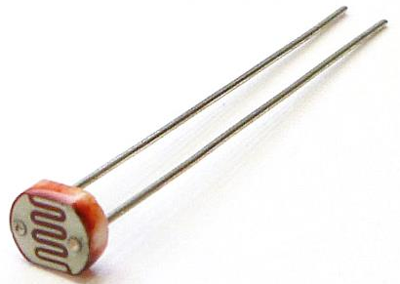
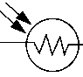
6
아날로그 신호 입력
6.2
빛 입력
CdS 센서
CdS 분말을 세라믹 기판 위에 압축하여 제작
빛이 강할 수록 저항값이 감소
ADC를 이용하여 변화된 저항에 전압을 인가하여 전압의 변화를 감지
자동 조명장치, 조도 측정 등에 사용

Slide 8
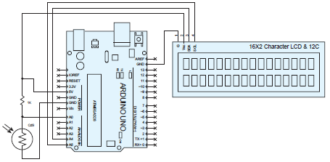
6
아날로그 신호 입력
6.2
빛 입력
빛 입력 (1/3)
EX 6.2
실습목표
CdS 셀을 이용하여 조도를 측정해 보자.
1. CdS 셀로 측정된 조도를 아날로그 핀을 통하여 0~1023 범위로 읽는다.
2. ADC 값을 I2C LCD 모듈로 0~100%의 범위로 출력한다.
Hardware
1. CdS셀과 1kΩ저항을 연결한 뒤 저항의 한쪽 끝은 5V에 CdS셀의 한쪽 끝은 GND에 연결한다.
2. 저항과 CdS셀 사이를 아날로그입력핀 A0에 연결한다.
3. I2C LCD 모듈의 Vcc, GND를 Arduino의 5V, GND에 연결한다.
4. I2C LCD 모듈의 SDA는 A4에 SCL은 A5에 연결한다.

Slide 9
6
아날로그 신호 입력
6.2
빛 입력
빛 입력 (2/3)
EX 6.2
Commands
• analogRead(아날로그 핀번호)
아날로그 핀에서 아날로그 값을 읽는다. 0~5V사이의 전압을 0~1023 사이의 값으로 표현한다.
• map(변수명, 범위1 최소값, 범위1 최대값, 범위2 최소값, 범위2 최대값)
변수명의 변수의 범위1의 범위와 범위2의 범위에 매칭시킨다. 즉 변수가 0~100의 범위를 갖고
이를 50~200의 범위로 매칭하려면 'map(변수명, 0, 100, 50, 200)'의 명령어로 매칭시킬 수 있다.
• LiquidCrytral_I2C(I2C 주소, 가로 글자수, 세로 글자수)
LCD 모듈이 연결된 I2C 주소와 LCD의 가로, 세로 글자수를 설정한다.
• lcd.init( );
LCD 모듈을 설정한다.
• lcd.clear( )
lcd란 이름의 LCD 모듈의 화면의 모든 표시를 지우고 커서를 왼쪽 위로 옮긴다.
• lcd.home( )
lcd란 이름의 LCD 모듈의 커서를 왼쪽 위로 옮긴다.
• lcd.setCursor(행, 열)
lcd란 이름의 LCD 모듈의 커서를 원하는 위치로 이동시킨다.
• lcd.print(데이터)
lcd란 이름의 LCD 모듈에 데이터를 출력한다.
• lcd.noBacklight();
lcd란 이름의 LCD 모듈의 백라이트를 소등한다.
• lcd.backlight();
lcd란 이름의 LCD 모듈의 백라이트를 점등한다.

Slide 10
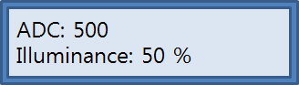
6
아날로그 신호 입력
6.2
빛 입력
빛 입력 (3/3)
EX 6.2
Sketch 구성
1. CdS 센서로부터 읽은 빛의 밝기를 I2C 16X2 LCD 모듈로 출력하기 위해 CdS 센서 입력 핀 설정과 LCD 모듈 설정을 한다.
2. CdS 센서로부터 읽은 ADC값을 LCD에 출력하고 밝기를 %로 나타낸다.
실습 결과
ADC 값과 조도값이 표시된다..
응용 문제
손으로 가렸을 때 LCD 모듈의 백라이트가 켜지고, 가리지 않았을 때 백라이트가가 꺼지도록 수정하여 보자.
2. 손으로 가렸을 때 13번핀에 연결된 LED가 켜지고, 가리지 않았을 때 꺼지도록 수정하여 보자.

Slide 11
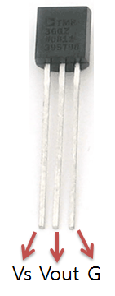
6
아날로그 신호 입력
6.3
온도 측정
LM35
온도 측정을 위한 센서
전원과 접지를 연결하면 Vout에 0~500도까지 0.01V 단위로 전압 출력이 발생
ADC를 이용하여 이 값을 읽어 온도를 측정

Slide 12
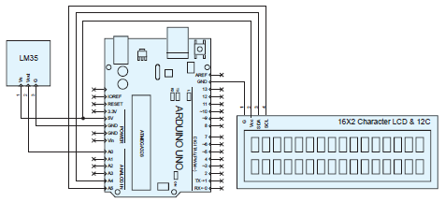
6
아날로그 신호 입력
6.3
온도 측정
온도 측정 (1/3)
EX 6.3
실습목표
1. LM35 센서로부터 현재 온도를 아날로그 입력핀으로 측정한다.
2. 측정된 값을 LCD에 표시해 보자.
Hardware
1. LM35의 Vs와 G 핀을 Arduino의 5V와 GND에 연결한다.
2. LM35의 Vout을 아날로그입력핀 A0에 연결한다.
3. I2C LCD 모듈의 Vcc, GND를 Arduino의 5V, GND에 연결한다.
4. I2C LCD 모듈의 SDA는 A4에 SCL은 A5에 연결한다.

Slide 13
6
아날로그 신호 입력
6.3
온도 측정
온도 측정 (2/3)
EX 6.3
Commands
• analogRead(아날로그 핀번호)
아날로그 핀에서 아날로그 값을 읽는다. 0~5V사이의 전압을 0~1023 사이의 값으로 표현한다.
• map(변수명, 범위1 최소값, 범위1 최대값, 범위2 최소값, 범위2 최대값)
변수명의 변수의 범위1의 범위와 범위2의 범위에 매칭시킨다. 즉 변수가 0~100의 범위를 갖고 이를 50~200의 범위로 매칭하려면 'map(변수명, 0, 100, 50, 200)'의 명령어로 매칭시킬 수 있다.
• LiquidCrytral_I2C(I2C 주소, 가로 글자수, 세로 글자수)
LCD 모듈이 연결된 I2C 주소와 LCD의 가로, 세로 글자수를 설정한다.
• lcd.init( );
LCD 모듈을 설정한다.
• lcd.clear( )
lcd란 이름의 LCD 모듈의 화면의 모든 표시를 지우고 커서를 왼쪽 위로 옮긴다.
• lcd.home( )
lcd란 이름의 LCD 모듈의 커서를 왼쪽 위로 옮긴다.
• lcd.setCursor(행, 열)
lcd란 이름의 LCD 모듈의 커서를 원하는 위치로 이동시킨다.
• lcd.print(데이터)
lcd란 이름의 LCD 모듈에 데이터를 출력한다.
• lcd.noBacklight();
lcd란 이름의 LCD 모듈의 백라이트를 소등한다.
• lcd.backlight();
lcd란 이름의 LCD 모듈의 백라이트를 점등한다.

Slide 14
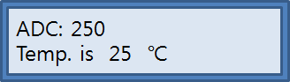
6
아날로그 신호 입력
6.3
온도 측정
온도 측정 (3/3)
EX 6.3
Sketch 구성
1. LM35 입력을 받기 위한 아날로그 핀을 설정한다.
2. ADC로 읽은 값과 실제 온도와의 관계는 연산을 통하여 계산한다.
3. I2C LCD 모듈에 ADC값과 현재 온도를 출력한다.
4. 온도를 출력 할 때 ‘°’ 기호는 표 3.1 LCD 문자 코드표에서 찾아 코드를 이용하여 출력한다.
실습 결과
ACD 값과 온도가 표시된다.
응용 문제
예제 6.2를 참고하여 LCD에 현재온도, 조도를 함께 표시해 보자.

Slide 15
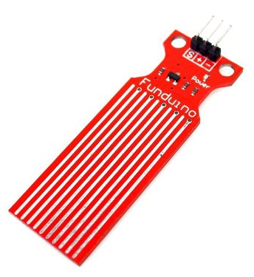
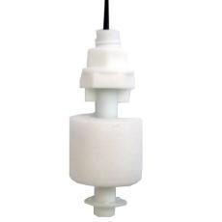
6
아날로그 신호 입력
6.4
수위 측정
그림 6. 5 디지털 신호 수위센서와(a) 실험에 사용할 아날로그 신호 수위센서(b)
디지털 센서는 만수를 감지
아날로그 센서는 수위를 측정
디지털 입력핀 혹은 아날로그 입력핀을 이용하여 측정

Slide 16
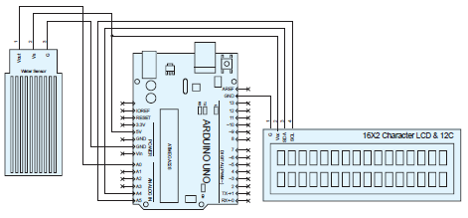
6
아날로그 신호 입력
6.4
수위 측정
수위 측정 (1/3)
EX 6.4
실습목표
1. 수위 센서로부터 컵 안의 물의 수위를 측정한다.
2. 아날로그 입력값과 % 값을 함께 출력한다.
3. 센서마다 만수 시 출력값이 틀릴 수 있다. ADC 값을 확인 한 후 상수를 변경하자.
Hardware
1. 수위센서의 Vs(+)와 G(-) 핀을 Arduino의 5V와 GND에 연결한다.
2. 수위센서의 Vout을 아날로그입력핀 A0에 연결한다.
3. I2C LCD 모듈의 Vcc, GND를 Arduino의 5V, GND에 연결한다.
4. I2C LCD 모듈의 SDA는 A4에 SCL은 A5에 연결한다.

Slide 17
6
아날로그 신호 입력
6.4
수위 측정
수위 측정 (2/3)
EX 6.4
Commands
• analogRead(아날로그 핀번호)
아날로그 핀에서 아날로그 값을 읽는다. 0~5V사이의 전압을 0~1023 사이의 값으로 표현한다.
• map(변수명, 범위1 최소값, 범위1 최대값, 범위2 최소값, 범위2 최대값)
변수명의 변수의 범위1의 범위와 범위2의 범위에 매칭시킨다. 즉 변수가 0~100의 범위를 갖고 이를 50~200의 범위로 매칭하려면 'map(변수명, 0, 100, 50, 200)'의 명령어로 매칭시킬 수 있다.
• LiquidCrytral_I2C(I2C 주소, 가로 글자수, 세로 글자수)
LCD 모듈이 연결된 I2C 주소와 LCD의 가로, 세로 글자수를 설정한다.
• lcd.init( );
LCD 모듈을 설정한다.
• lcd.clear( )
lcd란 이름의 LCD 모듈의 화면의 모든 표시를 지우고 커서를 왼쪽 위로 옮긴다.
• lcd.home( )
lcd란 이름의 LCD 모듈의 커서를 왼쪽 위로 옮긴다.
• lcd.setCursor(행, 열)
lcd란 이름의 LCD 모듈의 커서를 원하는 위치로 이동시킨다.
• lcd.print(데이터)
lcd란 이름의 LCD 모듈에 데이터를 출력한다.
• lcd.noBacklight();
lcd란 이름의 LCD 모듈의 백라이트를 소등한다.
• lcd.backlight();
lcd란 이름의 LCD 모듈의 백라이트를 점등한다.

Slide 18
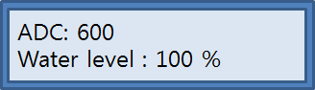
6
아날로그 신호 입력
6.4
수위 측정
수위 측정 (3/3)
EX 6.4
Sketch 구성
1. I2C LCD 모듈을 설정한다.
2. Water sensor로부터 ADC 값을 읽는다.
3. ADC 값을 만수일 때 ADC 값과 비교하여 %로 수위를 계산한다.
4. LCD에 ADC 값과 수위를 표시한다.
실습 결과
ADC 값과 Water level 값이 출력된다.
응용 문제
1. 사전에 설정한 수위에서 LED를 점등시키는 스케치를 작성해 보자.
2. 일정 수위에 도달 하였을 경우 경고 메시지를 시리얼 통신으로 출력하는 스케치를 작성해 보자.

Slide 19
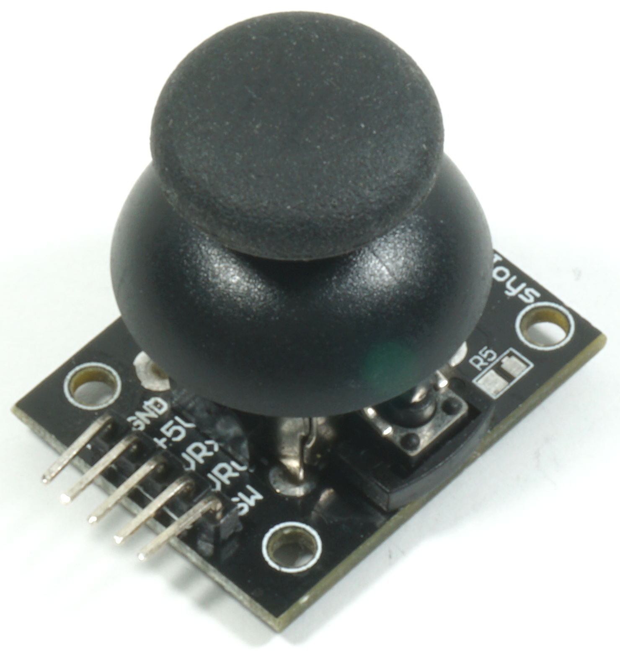
6
아날로그 신호 입력
6.5
아날로그 조이스틱
아날로그 조이스틱
그림 6. 6 실험에 사용할 아날로그 조이스틱 모듈
X, Y 축의 움직임은 포텐쇼미터로 감지
Z 축으로의 움직임은 디지털 스위치 입력

Slide 20
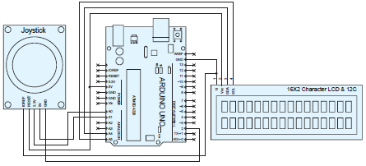
6
아날로그 신호 입력
6.5
아날로그 조이스틱
아날로그 조이스틱 (1/3)
EX 6.5
실습목표
1. 아날로그 조이스틱을 이용하여 X, Y 축으로 변하는 아날로그 값을 입력 받아 LCD에 출력한다.
2. Z 축 입력에 대해서는 백라이트를 점멸시킨다.
Hardware
1. 조이스틱의 5V와 G 핀을 Arduino의 5V와 GND에 연결한다.
2. X축 각도인 VRX는 아날로그입력 A0핀에, Y축 각도인 VRY는 아날로그입력 A1핀에 연결한다.
3. Z축 입력인 SW는 디지털입출력핀 2번에 연결한다.
4. I2C LCD 모듈의 Vcc, GND를 Arduino의 5V, GND에 연결한다.
5. I2C LCD 모듈의 SDA는 A4에 SCL은 A5에 연결한다.
6. A0핀으로부터 X축의 아날로그 변위와 A1핀으로부터 Y축의 아날로그변위를 ADC로 입력받는다.
7. Z축 입력은 스위치 입력으로 디지털입출력핀 2번은 반드시 풀업 설정을 해줘야 한다.

Slide 21
6
아날로그 신호 입력
6.5
아날로그 조이스틱
아날로그 조이스틱 (2/3)
EX 6.5
Commands
• analogRead(아날로그 핀번호)
아날로그 핀에서 아날로그 값을 읽는다. 0~5V사이의 전압을 0~1023 사이의 값으로 표현한다.
• map(변수명, 범위1 최소값, 범위1 최대값, 범위2 최소값, 범위2 최대값)
변수명의 변수의 범위1의 범위와 범위2의 범위에 매칭시킨다. 즉 변수가 0~100의 범위를 갖고 이를 50~200의 범위로 매칭하려면 'map(변수명, 0, 100, 50, 200)'의 명령어로 매칭시킬 수 있다.
• LiquidCrytral_I2C(I2C 주소, 가로 글자수, 세로 글자수)
LCD 모듈이 연결된 I2C 주소와 LCD의 가로, 세로 글자수를 설정한다.
• lcd.init( );
LCD 모듈을 설정한다.
• lcd.clear( )
lcd란 이름의 LCD 모듈의 화면의 모든 표시를 지우고 커서를 왼쪽 위로 옮긴다.
• lcd.home( )
lcd란 이름의 LCD 모듈의 커서를 왼쪽 위로 옮긴다.
• lcd.setCursor(행, 열)
lcd란 이름의 LCD 모듈의 커서를 원하는 위치로 이동시킨다.
• lcd.print(데이터)
lcd란 이름의 LCD 모듈에 데이터를 출력한다.
• lcd.noBacklight();
lcd란 이름의 LCD 모듈의 백라이트를 소등한다.
• lcd.backlight();
lcd란 이름의 LCD 모듈의 백라이트를 점등한다.
• lcd.write(‘문자‘ 혹은 8비트 숫자)
작은 따옴표(‘ ‘)로 묶인 문자를 직접 출력하거나 8비트 숫자에 해당하는 문자를 출력한다.

Slide 22
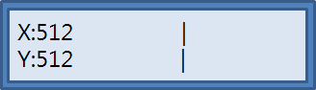
6
아날로그 신호 입력
6.5
아날로그 조이스틱
아날로그 조이스틱 (3/3)
EX 6.5
Sketch 구성
1. X, Y축의 움직임에 대하여 아날로그 입력핀 0번과 1번에서 아날로그 입력을 받는다.
2. 디지털입력핀 2번에서 Z축으로의 디지털 입력을 받는다.
3. X, Y축의 움직임을 LCD에 그래프로 나타내고 ADC 값도 함께 나타내 준다.
4. Z축 디지털 입력이 발생했을 경우 백라이트를 점멸시킨다.
실습 결과
X, Y 축의 아날로그값과 그래프가 출력된다. 조이스틱을 누르면 백라이트가 점멸한다.
응용 문제
1. 5개의 LED를 브레드보드에 ‘+’ 모양으로 배치시킨다.
2. 조이스틱의 방향에 따라 해당하는 LED를 점등시키는 스케치를 작성해 보자.

Slide 23
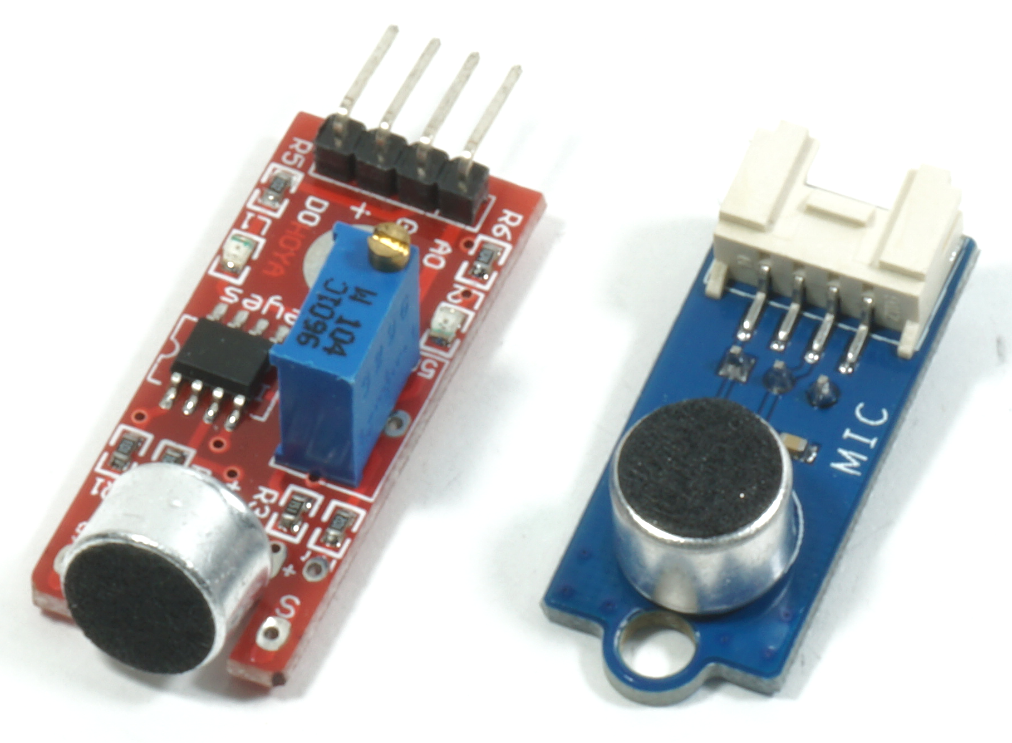
6
아날로그 신호 입력
6.6
소리 입력
마이크로폰 모듈
그림 6. 7 마이크로폰 모듈
입력되는 소리 신호와 비례하여 아날로그 신호 출력
디지털 출력으로 사용할 때는 내장된 포텐쇼미터로 임계값 조절

Slide 24
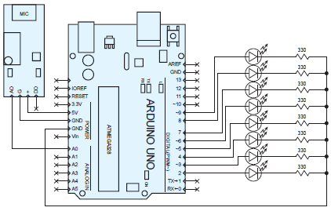
6
아날로그 신호 입력
6.6
소리 입력
소리 입력 (1/3)
EX 6.6
실습목표
1. 마이크로폰 모듈을 이용하여 소리를 아날로그 신호로 입력 받는다.
2. 소리의 크기에 따라 8개의 LED로 그래프 바를 만들어 보자.
Hardware
1. LED 바를 만들기위해 2~9번핀에 8개의 LED를 연결한다. Anode를 Arduino의 핀에 연결하고 Cathode에 330Ω 저항을 연결하여 GND에 연결한다.
2. 마이크로폰 모듈의 +와 G를 Arduino의 5V와 GND에 연결한다.
3. 마이크로폰 모듈의 AO핀을 Arduino의 아날로그 입력핀 A0에 연결한다.
4. 입력되는 소리의 크기를 ADC로 읽어 LED바를 동작하는데 참고한다.

Slide 25
6
아날로그 신호 입력
6.6
소리 입력
소리 입력 (2/3)
EX 6.6
Commands
• analogRead(아날로그 핀번호)
아날로그핀에서 아날로그 값을 읽는다. 0~5V사이의 전압을 0~1023사이의 값으로 표현한다.
• map(변수명, 범위1 최소값, 범위1 최대값, 범위2 최소값, 범위2 최대값)
변수명의 변수의 범위1의 범위와 범위2의 범위에 매칭시킨다. 즉 변수가 0~100의 범위를 갖고
이를 50~200의 범위로 매칭하려면 ‘map(변수명, 0, 100, 50, 200)’의 명령어로 매칭시킬 수
있다.
• for(변수=시작 값 ; 조건 ; 변수의 증분){ }
변수의 시작 값부터 조건이 만족하는 경우 ‘{ }’ 내의 명령을 수행한다. ‘변수의 증분’에서는 1회
명령이 수행될 때 마다 변수를 증가 혹은 감소시킨다.
Sketch 구성
1. MIC 모듈에서 출력되는 아날로그 신호를 아날로그 입력핀 0번에서 입력받는다.
2. 디지털 출력 2~9번핀에 LED를 입력된 아날로그 값과 대응하여 단계별로 출력한다.
3. 아날로그 신호가 클수록 많은 수의 LED를 켠다.

Slide 26
6
아날로그 신호 입력
6.6
소리 입력
소리 입력 (3/3)
EX 6.6
실습 결과
소리의 크기에 따라서 LED 바가 점등된다.
응용 문제
1. 3색 LED를 Arduino에 연결하여 소리의 크기에 따라 LED의 색이 변하게 해보자.
2. 시리얼 통신을 통하여 소리의 크기를 PC 모니터에 출력해 보자.

